Slide 1


¡CRIMINALIDAD
EN BUENOS AIRES!
¿Por qué, dónde y cuándo actuar?
Por Néstor Lira
Notes:
Para usar esta diapositiva de animación de título con una nueva imagen, simplemente 1) mueva la forma semitransparente superior a un lado, 2) elimine la imagen de marcador de posición, 3) haga clic en el icono de imagen para agregar una imagen nueva, 4) mueva la forma semitransparente a la posición original, 5) actualice el texto de la diapositiva.

Slide 2
“DETRÁS DE CADA ACTO DELICTIVO HAY UNA VÍCTIMA QUE MERECE JUSTICIA Y PROTECCIÓN".
—DESCONOCIDO

Slide 3

ÍNDICE
RESUMEN
AUDIENCIA Y CONTEXTO
METADATA
EDA
4.1. Análisis por tipo de delito
4.2. Análisis geográfico
4.3. Análisis temporal
INSIGHTS
RECOMENDACIONES
MODELOS

Slide 4
RESUMEN
¿QUÉ SE QUIERE LOGRAR?
El estudio busca comprender cómo factores como la ubicación, el momento del día y el tipo de delito influyen en la probabilidad de ser víctima de un crimen en Buenos Aires.
Se estudiaron los datos de los delitos denunciados en la Ciudad Autónoma de Buenos Aires en el año 2022.
¿CÓMO SE VA A HACER?
Utilizando datos abiertos del Gobierno de la Ciudad de Buenos Aires, se desarrollará un modelo en Python para ayudar en la toma de decisiones estratégicas en seguridad, identificando patrones y tendencias en la criminalidad y proporcionando información para mejorar la prevención y gestión de la seguridad pública en la ciudad..

Slide 5
AUDIENCIA Y CONTEXTO
Audiencia
Cualquier persona encargada de tomar decisiones en cuanto a las políticas de seguridad de la Ciudad de Buenos Aires
Contexto
Desde una base de datos obtenida de la página web del gobierno de la ciudad de Buenos Aires que contiene los información correspondiente a los delitos denunciados en el año 2022 se procederá a hacer un análisis de los mismos para dar recomendaciones basadas en estos resultados a las preguntas planteadas.

Slide 6
METADATA
NOMBRE | TIPO | DESCRIPCIÓN
id-mapa | Integer | Id
anio | Integer | Año del delito
mes | String | Mes del delito
dia | String | Día de la semana que ocurrió el delito
fecha | Date | Fecha en la cual ocurrió el delito
franja_horaria | Integer | Franja horaria en la que ocurrió el delito
tipo_delito | String | Tipo de delito
subtipo_delito | String | Subtipo de delito
uso_arma | String | Si hubo uso de arma (SI/NO)
uso_moto | String | Si hubo uso de moto (SI/NO)
barrio | String | Barrio en el que ocurrió el delito
comuna | Number | Comuna a la que pertenece el barrio
lat | Number | Latitud
long | Number | Longitud
cantidad | Number | Cantidad registrada
La base de datos es un archivo .csv que tiene como delimitador la “,” y se puede descargar desde este link.

Slide 7
EDA
El estudio se divide en tres partes que nos darán información para empezar a ver qué está pasando en la ciudad.
1. Análisis por delitos
2. Análisis Geográfico
3. Análisis Temporal
Nos permitirá saber qué clase de delitos son cometidos más comúnmente.
Nos dará información relevante acerca de dónde ocurren los actos delictivos.
Nos brindará datos que nos dirán en qué momento se dan más incidentes.

Slide 8
ANÁLISIS POR DELITO
1
Se filtrará por tipo y subtipo de delito.

Slide 9
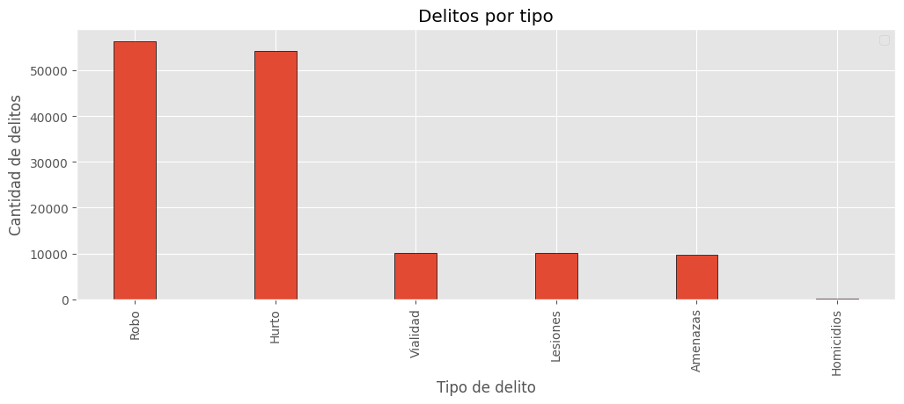
¿Qué tipo de delito se comete más?

Slide 10
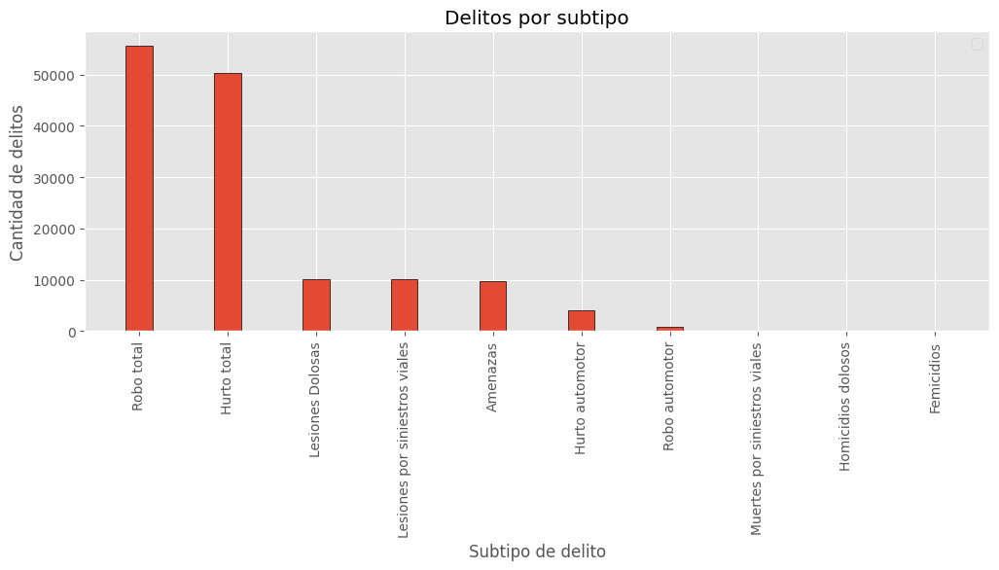
¿Qué subtipo de delito se comete más?

Slide 11
ANÁLISIS GEOGRÁFICO
2
Se filtrará por barrio.

Slide 12
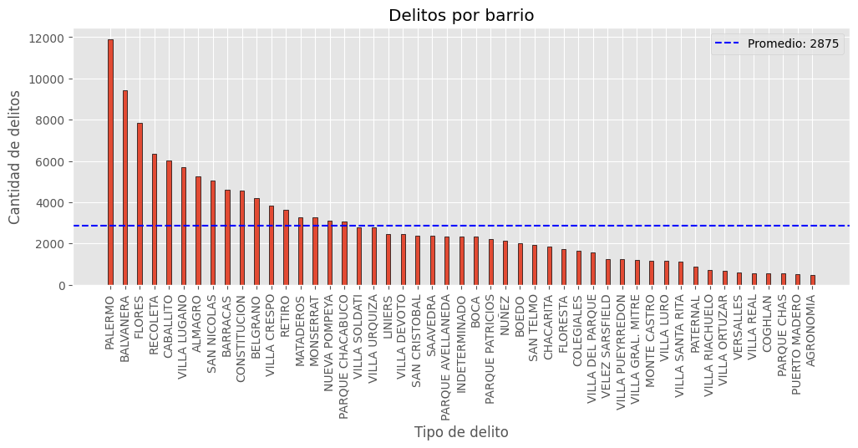
¿En qué barrios se cometen más delitos?

Slide 13
ANÁLISIS TEMPORAL
3
Se filtrará por mes y por hora del día.

Slide 14
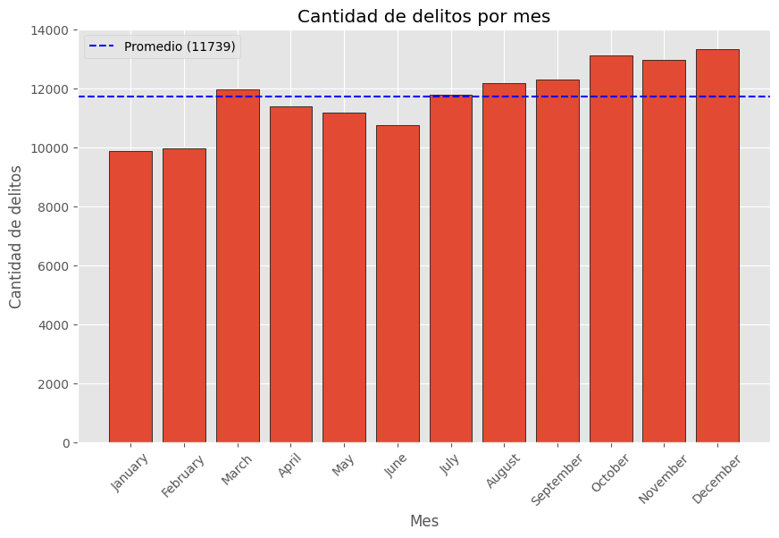
¿En qué mes se cometen más delitos?

Slide 15
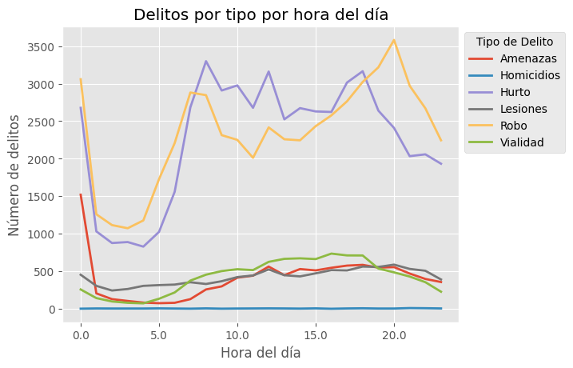
¿A qué hora del día se cometen más delitos?

Slide 16
EN EL AÑO 2022 SE REGISTRARON 140871 DENUNCIAS POR HECHOS DE CRIMINALIDAD.
DATO
29433 MÁS QUE EN EL AÑO 2021

Slide 17
INSIGHTS

Slide 18
Esto se encontró después del análisis.
1
2
3
4
5
El robo y el hurto son, por mucho, los hechos a los cuales hay que prestarles más atención.
Los barrios de Palermo, Balvanera y Flores registran la mayor cantidad de incidentes
El aumento de eventos que se ve en el último trimestre del año.
En los meses de enero, febrero y junio baja el número de incidentes.
Entre la 8 hs y las 20 hs se comete el mayor número de delitos registrados por día.

Slide 19
¿POR QUÉ ACTUAR?
Iniciar un operativo para reducir los índices delictivos de robo y hurto en la Ciudad de Buenos Aires es esencial para mejorar la seguridad ciudadana, prevenir daños materiales y personales, fomentar la confianza en las instituciones, promover el desarrollo económico y cumplir con el deber de proteger a los ciudadanos. Al abordar estos problemas principales de la inseguridad, se crea un ambiente más seguro, se fortalece la percepción de seguridad y se contribuye al bienestar general de la población, además de impulsar el crecimiento económico y la confianza en las autoridades gubernamentales.

Slide 20
¿DÓNDE ACTUAR?
Los operativos para reducir los índices delictivos deben priorizarse en los barrios con mayor cantidad de denuncias, como Palermo, Balvanera y Flores, ya que estos son los que presentan por lejos el más alto índice de criminalidad. Al dirigir los esfuerzos hacia estas áreas con una carga delictiva más pronunciada, se maximiza el impacto de las acciones policiales y se aborda de manera más efectiva la problemática de la inseguridad en la Ciudad de Buenos Aires. Es crucial enfocar los recursos y estrategias en donde más se necesitan, priorizando la protección y el bienestar de los residentes de estos barrios..

Slide 21
¿CUÁNDO ACTUAR?
Las acciones para reducir los índices delictivos deben estar enfocadas en mayor medida durante los períodos de mayor actividad criminal, que comprenden de 8 a 20 horas y de octubre a diciembre. Estos son los momentos en los que se registra un aumento significativo de hechos delictivos, por lo que resulta fundamental intensificar la presencia policial, implementar medidas preventivas y llevar a cabo operativos específicos durante estas franjas horarias y épocas del año. Al concentrar los esfuerzos en los períodos de mayor incidencia delictiva, se puede mejorar la eficacia de las acciones policiales y reducir de manera más efectiva la criminalidad en la Ciudad de Buenos Aires.

Slide 22
RECOMENDACIONES

Slide 23

1
Campañas de concientización
Como el robo y el hurto fueron los delitos con más número de denuncias, una campaña que concientice a las personas de las modalidades con las que se cometen esta clase de hechos y qué medidas tomar para tratar de no ser víctimas de los mismos sería de gran ayuda para proteger a la población.

Slide 24
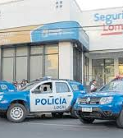
2
Aumento discriminado de la presencia policial
Aumentar la presencia de funcionarios de los organismos de seguridad en los lugares y momentos donde se incrementan la cantidad de denuncias.

Slide 25
MODELOS

Slide 26
MÉTRICAS
Accuracy (Precisión)
Proporción de ejemplos totales clasificados correctamente.
Ventajas: Fácil de entender.
Desventajas: Puede ser engañosa con clases desbalanceadas.
Recall (Exhaustividad)
Estos son los conceptos tomados en cuenta para evaluar el desempeño de los modelos.
Proporción de positivos reales identificados correctamente.
Ventajas: Importante cuando omitir positivos es costoso.
Desventajas: No considera la precisión para negativos
F1-Score
Balance entre precisión y recall
Ventajas: Útil en desbalance de clases y cuando ambas métricas son importantes
Desventajas: Requiere entender precision y recall

Slide 27
COMPARACIÓN DE MODELOS SIN OPTIMIZAR
MÉTRICA
 | ACCURACY | PRECISION | ACCURACY TRAINING | F1-SCORE | RECALL
Multinomial 70/30 | 0.96508 | 0.93423 | 0.96518 | 0.94826 | 0.96508
Multinomial 80/20 | 0.96500 | 0.93238 | 0.96517 | 0.94816 | 0.96500
Random Forest 70/30 | 0.95850 | 0.93804 | 0.98771 | 0.94688 | 0.95850
Random Forest 80/20 | 0.95791 | 0.93801 | 0.98675 | 0.94668 | 0.95791
SVM 70/30 | 0.96510 | 0.93242 | 0.96512 | 0.94823 | 0.96510
SVM 80/20 | 0.96508 | 0.93238 | 0.96513 | 0.94819 | 0.96508
CatBoost 70/30 | 0.96503 | 0.93351 | 0.96538 | 0.94824 | 0.96503
CatBoost 80/20 | 0.96490 | 0.93237 | 0.96538 | 0.94810 | 0.96490
MODELO
Se aplicaron los modelos de regresión Multinomial, Random Forest, SVM y CatBoost con dos divisiones diferentes en los datos de entrenamiento y prueba.
En general, el desempeño de todos los modelos es bueno, resaltando ligeramente la Regresión Multinomial prediciendo postivos relevantes con el F1-Score más alto.
MODELO

Slide 28
COMPARACIÓN DE MODELOS CON SMOTE
MÉTRICA
 | ACCURACY | PRECISION | ACCURACY TRAINING | F1-SCORE | RECALL
Multinomial 70/30 | 0.75739 | 0.94995 | 0.87157 | 0.82223 | 0.75739
Multinomial 80/20 | 0.75187 | 0.95040 | 0.86679 | 0.81877 | 0.75187
Random Forest 70/30 | 0.95765 | 0.93783 | 0.99689 | 0.94651 | 0.95765
Random Forest 80/20 | 0.95716 | 0.93760 | 0.99662 | 0.94627 | 0.95716
SVM 70/30 | 0.72732 | 0.95270 | 0.86868 | 0.79473 | 0.72732
CatBoost 70/30 | 0.96433 | 0.94686 | 0.98545 | 0.94852 | 0.96433
CatBoost 80/20 | 0.96413 | 0.93696 | 0.98601 | 0.94833 | 0.96413
MODELO
Se realizó un sobremuestreo de tipo SMOTE en los datos y se calcularon las métricas de desempeño de entrenamiento y prueba.
El sobremuestreo favoreció en gran forma a los modelos Random Forest y CatBoost porque son menos sensibles al ruido generado por los datos sintéticos por ser métodos de ensemble learning que construyen múltiples modelos y luego combinan sus predicciones para mejorar el rendimiento.
MODELO

Slide 29
COMPARACIÓN DE MODELOS CON PCA
 | ACCURACY | PRECISION | ACCURACY TRAINING | F1-SCORE | RECALL
Regresión Multinomial | 0.80280 | 0.74916 | 0.80014 | 0.76844 | 0.80280
Random Forest | 0.81288 | 0.79153 | 0.98811 | 0.80091 | 0.81288
SVM | 0.80214 | 0.74829 | 0.80020 | 0.76657 | 0.80214
CatBoost | 0.81243 | 0.77217 | 0.81783 | 0.79000 | 0.81243
MÉTRICA
MODELO
Se aplicó el método de redimensionado del tipo PCA, se calcularon las variables con más importancia para el análisis y se evaluaron los modelos con el set de datos resultante.
Si se considera que todos los modelos tienen un accuracy general superior al 0.80, podría concluirse que tienen un desempeño moderadamente bueno. Sin embargo, el bajo recall indica que hubo muchos casos positivos que no fueron identificados correctamente, y la baja precisión sugiere la presencia de muchos falsos positivos.
.
MODELO

Slide 30
COMPARACIÓN DE MODELOS CON BAYES SEARCH
MÉTRICA
 | ACCURACY | PRECISION | ACCURACY TRAINING | F1-SCORE | RECALL
Multinomial 70/30 | 0.96508 | 0.93423 | 0.96512 | 0.94826 | 0.96508
Multinomial 80/20 | 0.96500 | 0.93238 | 0.96514 | 0.94816 | 0.96500
Random Forest 70/30 | 0.96508 | 0.93242 | 0.96534 | 0.94821 | 0.96508
Random Forest 80/20 | 0.96508 | 0.93238 | 0.96509 | 0.94819 | 0.96508
SVM 70/30 | 0.69876 | 0.93281 | 0.69803 | 0.72112 | 0.69876
CatBoost 70/30 | 0.94531 | 0.93519 | 0.94490 | 0.94020 | 0.94531
CatBoost 80/20 | 0.96510 | 0.93512 | 0.96517 | 0.94827 | 0.96510
MODELO
Se aplicó el método de optimización de hiperparámetros Bayes Search a cada modelo y se evaluaron individualmente.
En general, el desempeño de todos los modelos fue más bajo. El SVM tiene lugar para mejorar porque uno de los parámetros llegó al límite superior asignado. Aumentando ese valor y dándole más tiempo de procesamiento puede llegar a desempeñarse mejor.
MODELO

Slide 31
ELECCIÓN DEL MODELO

Slide 32
MODELO ELEGIDO
En principio, se abordó un problema de clasificación para recomendación, donde se tomó en cuenta el F1-score como métrica principal para tomar la decisión. El objetivo era que las predicciones fueran tanto positivas como relevantes, ya que esta medida equilibra el recall con la precisión.
El modelo CatBoost con sobremuestreo SMOTE y una división de datos de 80/20 parece ser la mejor opción debido a su alto rendimiento general en las métricas clave de evaluación, especialmente teniendo en cuenta el equilibrio entre Precision y Recall, que son críticos para un problema de clasificación precisa y relevante.
ACCURACY | PRECISION | ACCURACY TRAIN | F1-SCORE | RECALL
0.96433 | 0.94686 | 0.98545 | 0.94852 | 0.96433

Slide 33
CONCLUSIONES

Slide 34
CONCLUSIONES
La gran cantidad de datos hace que el desempeño en la predicción de las clases mayoritarias sea muy preciso en la mayoría de los casos. No obstante, el desbalance sesga el entrenamiento de los modelos y complica la correcta predicción de las clases minoritarias. Habría que probar más métodos para contrarrestar el desbalance y tratar de encontrar desempeños superiores.
Comparando los modelos entre sí, utilizando los dos grupos de datos, solo se evidencia una diferencia en el desempeño del modelo SVM después de la búsqueda bayesiana por las razones mencionadas anteriormente.
Generalmente, con la proporción 80/20 se pierde un poco de precisión en las clases mayoritarias y se gana un poco en las clases minoritarias.
La búsqueda bayesiana generó espacio para mejorar algunos de los modelos evaluados, cuyos parámetros estaban muy cerca de los bordes.

Slide 35
“Frente al crimen, el Estado no debe tener más que una actitud, y es la guerra.”.
— ALBERTO MASFERRER

Slide 36
¿Preguntas?
GRACIAS
Neal Creative | haga clic e infórmese

